Slide 1


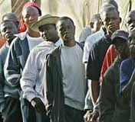
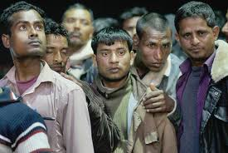
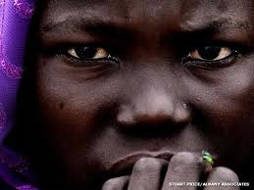
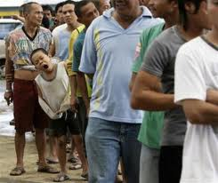
Reunión del Grupo ad hoc sobre migrantes
extra-continentales provenientes de Asia y África
Experiencias en materia de
gestión de flujos migratorios
provenientes de Asia y África
Ciudad de Panamá, Panamá
15 de marzo de 2012
Salvador Gutiérrez – Oficial de Enlace y Políticas
Organización Internacional para las Migraciones
Oficina Regional para Norteamérica, Centroamérica y el Caribe
Notes:
1

Slide 2
Índice de la presentación
Introducción.
Caracterización de las prácticas identificadas.
Experiencias que encaran desafíos relacionados con las características de las personas.
Experiencias que encaran desafíos relacionados con la naturaleza del flujo.

Slide 3
Caracterización de las prácticas identificadas

Slide 4
Caracterización de las prácticas identificadas
A partir de una investigación sobre experiencias existentes, se identificaron como buenas prácticas aquéllas que:
Parten de un enfoque comprehensivo de lo que es la gestión migratoria.
Reconocen la soberanía del Estado en materia de gestión migratoria y a su vez la obligación estatal de ser garantes de los DDHH.
Ayudan a resolver los retos que plantean este tipo de flujos para los Estados.
Plantean soluciones reales para Estados y migrantes.

Slide 5
Caracterización de las prácticas identificadas
Las prácticas identificadas dan respuestas a desafíos relacionados:
Con las características personales.
Con la naturaleza de los flujos.
Las prácticas que responden a los desafíos relacionados con las características personales, son de 3 tipos:
Las que identifican a personas “riesgosas”.
Las que brindan auxilio humanitario.
Las que identifican perfiles y responden a las necesidades de asistencia y protección de migrantes vulnerables.

Slide 6
Caracterización de las prácticas identificadas
Las prácticas que dan respuesta a los desafíos relacionados con la naturaleza de estos flujos, son principalmente, de tres tipos:
Las que intentan prevenir estos flujos.
Las que promueven su reubicación hacia un tercer país distinto al de origen y al de su ubicación.
Las que facilitan su retorno a sus países de origen.

Slide 7
Prácticas que responden a los desafíos relacionados con las características personales

Slide 8
Respuestas a los desafíos relacionados con características de las personas
Prácticas que identifican a personas “peligrosas”
Red de Enlace entre Funcionarios de Inmigración creada por el Reglamento (CE) n º 377/20041.- crea una red de asesores que apoya en la recopilación de información sobre tratantes, traficantes y personas peligrosas. La red está encargada también de capacitar a cónsules, aerolíneas y autoridades locales sobre técnicas de entrevista y perfiles de tratantes y traficantes.
Agencia Europea para la Gestión de las Fronteras Exteriores (Frontex).- creada en 2005 con sede en Polonia. Tiene 272 funcionarios. La responsabilidad del control de las fronteras es de cada país, Frontex fortalece la seguridad fronteriza, garantizando la coordinación y dando seguimiento a acuerdos.

Slide 9
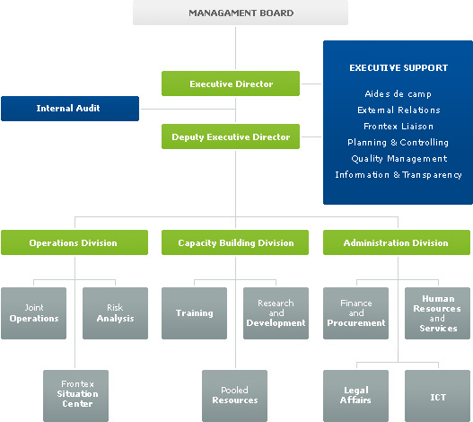

Slide 10
Respuestas a los desafíos relacionados con características de las personas
Prácticas que identifican a personas “peligrosas”
Las actividades de Frontex están orientadas hacia el área de inteligencia.
Realiza evaluaciones de riesgos.
Apoya el desarrollo de la investigación en materia de control y vigilancia de fronteras. Diferencias de migrantes por ruta.
Proporciona a los Estados miembros el apoyo necesario para organizar operaciones conjuntas de retorno.
El trabajo de la Unidad de Análisis de Riesgos (RAU) impulsa un modelo integrado común de análisis de riesgos (CIRAM), a través del cual realizó por ejemplo: “Identificación de los riesgos y amenazas de la inmigración ilegal procedente del continente africano”.

Slide 11
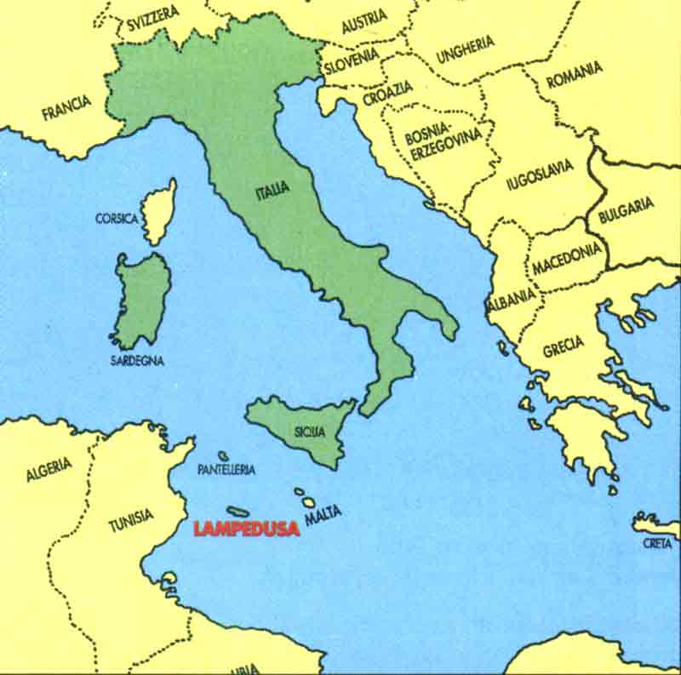
Respuestas a los desafíos relacionados con características de las personas
Prácticas que brindan auxilio humanitario / Centro de Recepción de Lampedusa

Slide 12
Respuestas a los desafíos relacionados con características de las personas
Prácticas que brindan auxilio humanitario
Centro de Recepción de Lampedusa.- Lampedusa es una comunidad de 6000 habitantes que enfrenta enormes dificultades para recibir flujos de esta magnitud.
Las autoridades italianas, junto con la Cruz Roja Italiana, OIM, ACNUR y Save the Children colaboran para brindar asistencia a estas personas de manera conjunta.
Recién llegados los migrantes suelen estar en muy malas condiciones, casi todos presentan: deshidratación, algún nivel de desnutrición, algunos incluso hipotermia y son frecuentes los casos de aborto.
Se ha establecido un protocolo por el cual antes de ser ingresado a cualquier centro, los migrantes deben ser revisados por un médico de la Cruz Roja.

Slide 13
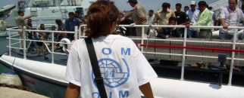
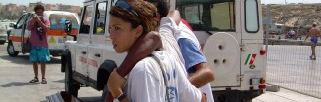
Respuestas a los desafíos relacionados con características de las personas

Slide 14
Respuestas a los desafíos relacionados con características de las personas
Prácticas que identifican perfiles y responden a las necesidades de asistencia y protección de migrantes vulnerables.
Centro de Recepción de Lampedusa
Requisito previo a la detención que se tome una placa de manos para identificar niños y niñas y un examen físico a mujeres y niños para identificar violencia sexual.
Save the Children da seguimiento a los casos de niñ@s.
OIM y ACNUR tienen acceso a los centros de detención para brindar información a las personas migrantes.
OIM informa sobre legislación y sobre las posibilidades existentes de retorno voluntario y el ACNUR sobre las opciones existentes para brindar protección internacional a quien la necesita. Para ello, emplean traductores.

Slide 15
Prácticas que responden a los desafíos relacionados con la naturaleza de estos flujos

Slide 16
Respuestas relacionadas con naturaleza de flujos
Prácticas para prevenir estos flujos.
Reglamento (CE) n º 377/20041 crea una Red de Enlace entre Funcionarios de Inmigración.- red de asesores en documentación que apoya en controles de documentación, capacitación y recopilación de información sobre sobre documentos, rutas, traficantes y tratantes. Costos son compartidos.
Decisión 2005/267/CE creó en Internet una red segura de información y coordinación para el intercambio de información sobre migración irregular.

Slide 17
Respuestas relacionadas con naturaleza de flujos
Prácticas para prevenir estos flujos.
Grupo de Trabajo sobre Fronteras o documentos falsos - Comisión mixta (UE - Islandia / Liechtenstein / Noruega / Suiza). Desde un nivel más político y de incidencia, da seguimiento a los acuerdos de la red. Da seguimiento al uso de los recursos del Fondo para las Fronteras Exteriores.
Tiene incidencia en cuatro áreas muy importantes:
homologación de visas.
cumplimiento de acuerdos de devolución.
homologación de normas y protocolos para prevenir, sancionar y combatir la trata de personas y el tráfico ilícito de migrantes.

Slide 18
Respuestas relacionadas con naturaleza de flujos
Prácticas que promueven su reubicación hacia un tercer país
No se han ubicado buenas prácticas de este tipo.
Una de las experiencias más conocidas y criticables es el Tratado de Bengasi de 2008 entre Italia y Libia, por el cual Libia apoyaba la lucha antinmigración de Italia y aceptaba el retorno de migrantes que habían transitado por su territorio.

Slide 19
Respuestas relacionadas con naturaleza de flujos
Prácticas que promueven su retorno al país de origen.
20 países europeos tienen programas de retornos voluntarios asistidos.
Acuerdos de readmisión firmados sistemáticamente por la Unión Europea con una serie de países de origen.
Una práctica cuestionable es la de suscribir acuerdos de readmisión con países de tránsito.
FRONTEX organiza operaciones conjuntas de retorno.

Slide 20
¡Gracias!
sgutierrez@iom.int
Notes:
20
20

